Slide 1
PRISM

Slide 2
Module간의 통신 방법
IoC Container를 사용하는 방법
Event aggregator를 사용하는 방법

Slide 3
Component와 Service
Component :
응용 프로그램에 사용되기 위한 수정 불가능한 요소
Service :
Component가 로컬에서 사용한 것과 달리 원격으로 사용 가능

Slide 4
IoC Container
Component나 Service를 동적으로 주입시키기 위해 사용하는 것
A 객체
A객체
C객체
D객체
…
B객체
주입
E객체
E 객체
IoC Container

Slide 5
IoC Container의 일종
Dependency Injection :
분리된 객체를 연결해주는 별도의 조립기 객체를 갖는 것
Constructor Injection, Setter Injection, Interface Injection
Service Locator :
필요한 서비스를 모두 포함하는 객체를 갖는 것
차이점
Service Locator는 서비스를 직접적으로 요청하는 명시적인 방식
Dependency Injection은 요청하지 않고 의존성에 대한 선언만 하는 암시적인 방식

Slide 6
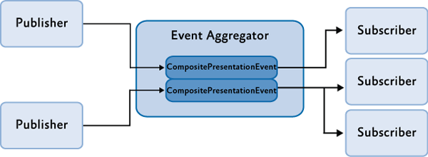
Event aggregator
이벤트를 집합시켜 주관하는 중계자 역할
Pub/Sub Pattern
Publisher : event aggregator에게 이벤트를 발생시키는 쪽
Subscriber : event aggregator로부터 이벤트를 수신하는 쪽

Slide 7
View를 Region에 주입하는 방법
View Discovery
View Injection
Navigation

Slide 8
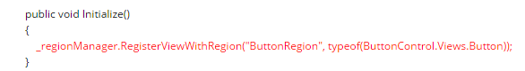
View Discovery
Region이 생성될 때 미리 지정한 View를 불러오는 정적인 방법
Region의 이름과 View 유형간의 관계 설정

Slide 9
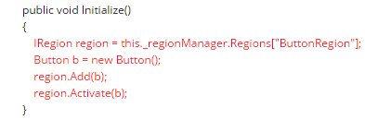
View Injection
코드상에서 Region에 View를 직접 추가하는 동적인 방법
Region에 대한 참조를 가져온 후 View 추가
Activate/Deactivate

Slide 10
Navigation
사용자와의 상호작용에 의한 결과로 응용프로그램이 스스로 View를 변경하는 동적인 방법
Navigation의 2가지 경우
State-Based Navigation :
기존의 View가 업데이트 되는 경우
View-Based Navigation :
새로운 View가 이전의 View를 대체하는 경우

Slide 11
Navigation
INavigationAware
IsNavigationTarget :
기존의 View에서 요청을 처리할 수 있는지 판단하는 메서드
OnNavigatedTo : View가 활성화 될 때 실행되는 메서드
OnNavigatedFrom : View가 비활성화 될 때 실행되는 메서드
IRegionMemberLifetime
KeepAlive : 비활성화 된 View를 어떻게 할지 결정
KeepAlive = False인 경우
비활성화된 View 소멸
IsNavigationTarget 메서드 호출되지 않음

Slide 12
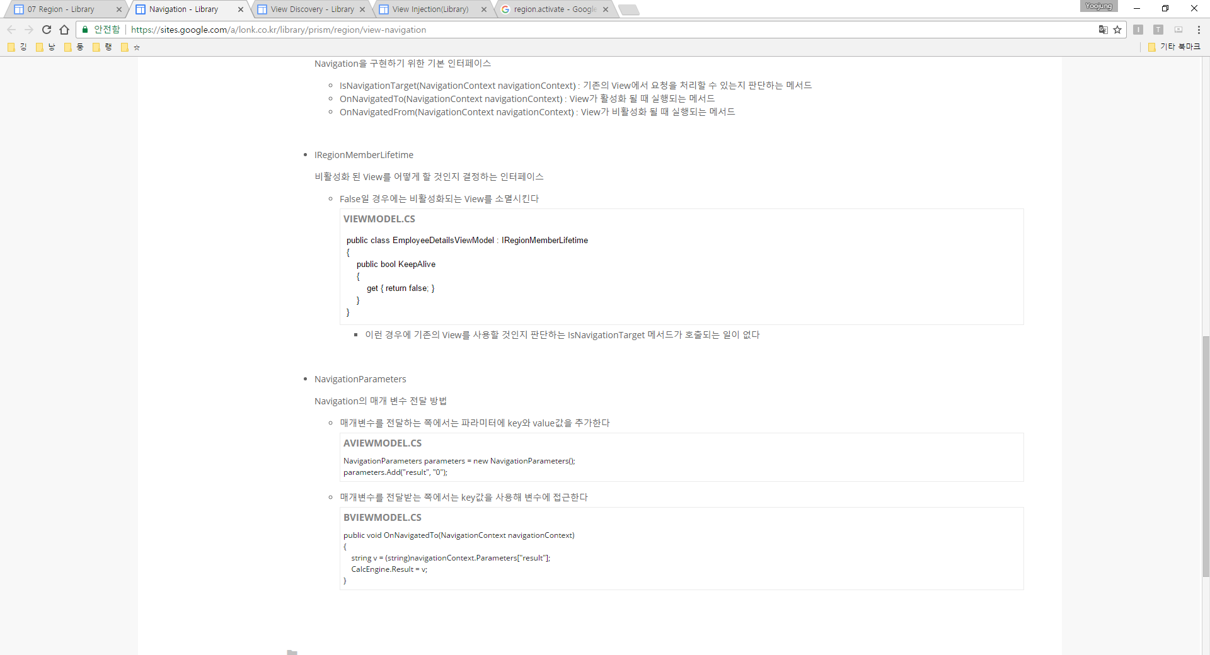
Navigation
NavigationParameters : 매개변수 전달 방법
매개변수를 전달하는 쪽 : Key와 Value값 추가
매개변수를 전달받는 쪽 : Key값을 사용해 접근

